Slide 1
স্বাগতম

Slide 2
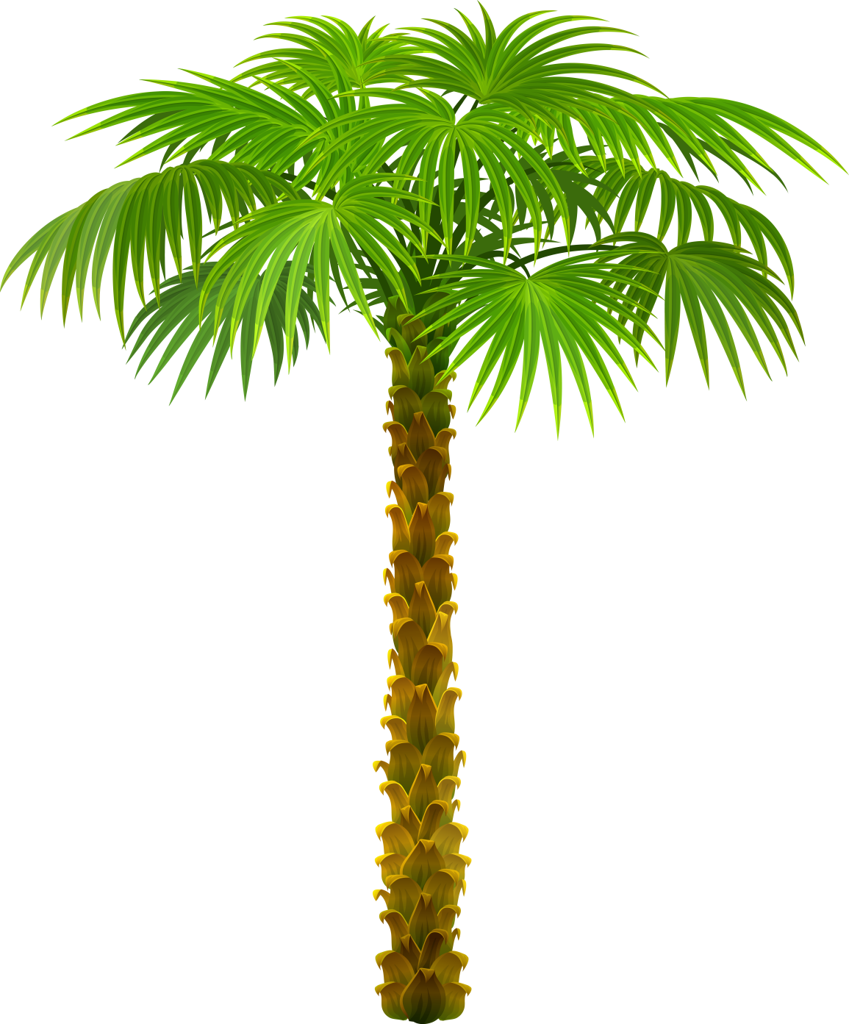
পরিচিতি
শ্রেণিঃ ৯ম - ১০ম
অধ্যায়ঃ নবম
বিষয়ঃ গণিত (ত্রিকোণমিতি)
সময়ঃ ৫০ মিনিট
তারিখঃ 03/০5/২০১6
হরি চাঁন মজুমদার
সিনিয়র সহকারী শিক্ষক (গণিত)
ঘাটলা উচ্চ বিদ্যালয়
বেগমগঞ্জ, নোয়াখালী।
মোবাইল- ০১৮১৭৬৪৮৬৫২
Email-horichan010675@gmail.com

Slide 3
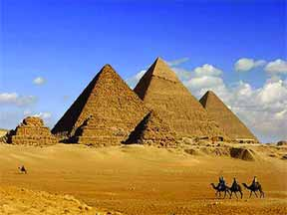
চিত্রে আমরা কি দেখতে পাচ্ছি ?
পিরামিডের আকৃতি কিরূপ ?
পিরামিড
ত্রিভুজাকৃতি

Slide 4
চিত্রটি লক্ষ কর ??
ত্রিভুজাকৃতি

Slide 5
নিচের চিত্রটি লক্ষ কর ??
ত্রিভুজ
এটিকে কোন ধরনের ত্রিভুজ বলা হয় ?
সমকোণী ত্রিভুজ

Slide 6
তোমরা কি জান ?
আমি
( লম্ব )
আমি
অতিভুজ
আমি
( ভূমি )
θ
সমকোণী ত্রিভুজের বাহু এবং কোণের মধ্যে সম্পর্কের বিষয়ে
গণিতের একটি বিশেষ শাখা রয়েছে ?
ত্রিকোণমিতি

Slide 7
পাঠ শিরোনাম
সূক্ষ্ণকোণের ত্রিকোণমিতিক অনুপাত

Slide 8
 শিখনফল 
এই পাঠ শেষে শিক্ষার্থীরা –
◊ ত্রিকোণমিতি কি তা বলতে পারবে।
◊ ত্রিকোণমিতির আবিষ্কারক সম্পর্কে বর্ণনা করতে পারবে।
◊ ত্রিকোণমিতিতে ব্যবহৃত বিভিন্ন গ্রীক বর্ণ চিহ্নিত করতে পারবে।
◊ সূক্ষ্মকোণের ত্রিকোণমিতিক অনুপাত ব্যাখ্যা করতে পারবে।
α β γ θ ф ω

Slide 9
Trigonometry
Tri + gonia + metron
গ্রীক শব্দ Tri অর্থ ⇒ তিন, gonia অর্থ ⇒ কোণ এবং metron অর্থ ⇒ পরিমাপ। অর্থাৎ ত্রিভুজের তিন কোণের পরিমাপ।
গণিতের যে শাখায় ত্রিভুজ সংক্রান্ত বিভিন্ন পরিমাপ সম্পর্কে বিশেষ আলোচনা করা হয়, তা হল ত্রিকোণমিতি।

Slide 10
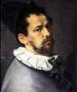
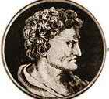
Pitiscus
Hipperchus
ত্রিকোণমিতি শব্দটি প্রথম ব্যবহার করেন পিটিসকাস। তবে
গ্রীক পণ্ডিত হিপারকার্স কে ত্রিকোণমিতির প্রতিষ্ঠাতা বলে ধরা।
মিশর ও ব্যবলনীয় সভ্যতায় ত্রিকোণমিতির ব্যবহারের নির্দেশন
রয়েছে।

Slide 11
ত্রিকোণমিতিতে বহুল ব্যবহৃত কোণ নির্দেশক গ্রিক বর্ণমালাঃ
α , β , γ , θ , Φ , ω
আলফা α বিটা β
গামা γ থিটা θ
পাই Φ ওমেগা ω

Slide 12
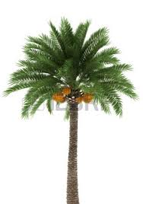
সমকোণী ত্রিভুজের তিনটি বাহুকে
দুইটি করে অনুপাত করলে
মোট কয়টি অনুপাত পাওয়া যাবে?
অতিভুজ
উত্তরঃ ছয়টি
লম্ব বা বিপরীত বাহু
সমকোণী
ত্রিভুজ
90⁰
θ
ভূমি বা সন্নিহিত বাহু
এই ছয়টি অনুপাতকে সূক্ষ্মকোণের ত্রিকোণমিতিক অনুপাত বলে।
এই অনুপাতগুলোকে ছয়টি প্রতীকের সাহায্যে প্রকাশ করা হয়।
sinθ, cosθ, tanθ, cosecθ, secθ, cotθ

Slide 13
সূক্ষ্মকোণের ত্রিকোণমিতিক অনুপাতঃ
A
P
O
X
M
মনে করি, ∠ XOA = θ একটি সূক্ষ্মকোণ । PM ⊥ OX আঁকি । তাহলে, ∠ XOA = θ কোণের সাপেক্ষে POM সমকোণী ত্রিভুজে PM বিপরীত বাহু (লম্ব), OM সন্নিহিত বাহু (ভূমি) এবং OP অতিভুজ ।

Slide 14
সূক্ষ্মকোণের ত্রিকোণমিতিক অনুপাতঃ
A
P
PM বিপরীত বাহু ( লম্ব )
OM সন্নিহিত বাহু ( ভূমি )
এবং OP অতিভুজ।
O
X
M
sinθ =
PM
= θ কোণের সাইন (sine)
OP
cosθ =
OM
= θ কোণের কোসাইন (cosine)
OP
tanθ =
PM
= θ কোণের ট্যানজেন্ট (tangent)
OM

Slide 15
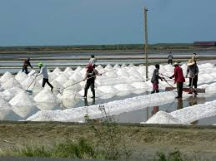
সাগরের পানি থেকে লবণ তৈরি
সহজে মনে রাখার কৌশল ⇨
সাগরে লবণ আছে
লম্ব
sinθ =
অতিভুজ
sinθ
লম্ব
অতিভুজ

Slide 16
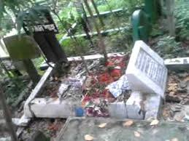
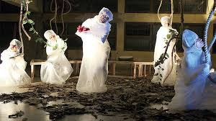
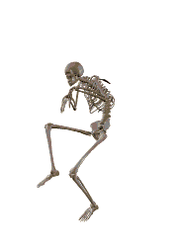
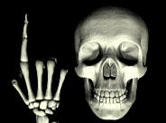
এগুলো শুধুমাত্র কথার কথা।
ভূত
কবর
সহজে মনে রাখার কৌশল ⇨
কবরে ভূত আছে
ভূমি
cosθ =
অতিভুজ
cosθ
ভূমি
অতিভুজ

Slide 17
মনে রাখার কৌশল ⇨
টেরা লম্বা ভূত
টেরা ⇨
লম্বা ⇨
ভূত ⇨
লম্ব
ভূমি
লম্ব
ভূমি

Slide 18
সূক্ষ্মকোণের ত্রিকোণমিতিক অনুপাতঃ
A
P
বিপরীত অনুপাত:
PM বিপরীত বাহু ( লম্ব )
OM সন্নিহিত বাহু ( ভূমি )
এবং OP অতিভুজ।
Sinθ  cosecθ ; cosθ  secθ
tanθ  cotθ
X
O
M
=θ কোণের কোসেকেন্ট (cosecant)
=θ কোণের সেকেন্ট (secant)
=θ কোণের কোট্যানজেন্ট (cotangent)

Slide 19
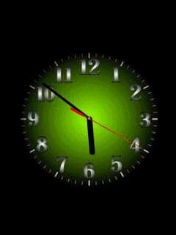
জোড়ায় কাজ
সময়ঃ ৮ মিনিট
α এবং θ কোণের জন্য অতিভুজ, লম্ব ও ভূমি নির্ণয় করঃ
P
A
R
Q
B
C

Slide 20
দলগত কাজ
সময়ঃ ১২ মিনিট
A
B
C
চিত্রে ∆ABC এর ∠C =θ কোণের সাপেক্ষে সূক্ষ্মকোণের ত্রিকোণমিতিক অনুপাতসমূহ নির্ণয় কর।

Slide 21
মূল্যায়ন
☞ ত্রিকোণমিতি কাকে বলে?
☞ ত্রিকোণমিতির প্রতিষ্ঠাতা কে ছিলেন ?
☞ সূক্ষ্মকোণের ত্রিকোণমিতিক অনুপাত কয়টি ও কি কি ?
☞ ত্রিকোণমিতিতে ব্যবহৃত কয়েকটি গ্রীক প্রতীকের নাম বল ।

Slide 22
A
দুঃখিত আবার
চেষ্টা কর
ধন্যবাদ উত্তর
সঠিক হয়েছে
5 m
4 m
θ
B
C
চিত্রানুসারে নিচের প্রশ্নগুলোর উত্তর দাও -
উত্তরের অপশান জানতে ক, খ, গ, ঘ এর উপর ক্লিক করুন।
 Sinθ = কত ?
AB
BC
AB
AC
ক
খ
গ
ঘ
BC
AC
AC
AB
 tanθ = কত ?
5
5
4
3
গ
ঘ
ক
খ
4
3
3
4
Notes:
(5)² = (3)² + (4)²

Slide 23
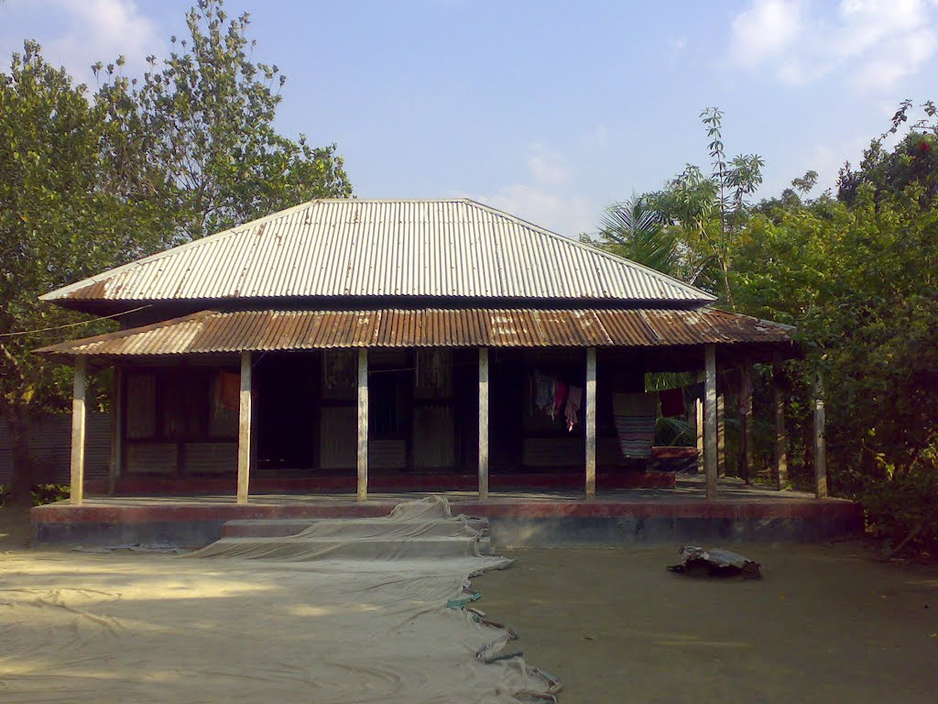
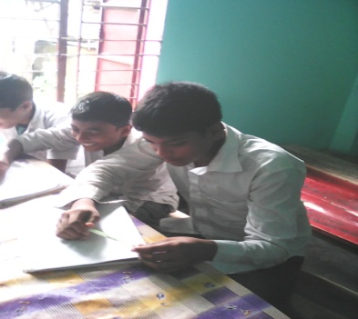
বাড়ির কাজ
ᅀABC এ ∠B =90⁰, AB=20 cm, BC=21 cm এবং ∠C=θ
(i) সংক্ষিপ্ত বিবরণসহ আনুপাতিক চিত্র আঁক।
(ii) AC এর মান নির্ণয় কর ।
(iii) Sinθ, cosθ এবং tanθ এর মান নির্ণয় কর।

Slide 24
ধ
ন্য
বা
দ

